Slide 1


Отчёт об исполнении бюджета города-курорта Пятигорска за 2018 год

Slide 2
Основные параметры исполнения бюджета города-курорта Пятигорска за 2018 г.
млн. руб.
 | Первоначальный план 2018 года | Уточненный план 2018 года | Исполнено 2018 год | % исполнения | Отклонение
ДОХОДЫ в том числе: | 3 108,0 | 3682,3 | 3826,9 | 103,9 | 144,6
- налоговые и неналоговые | 1415,7 | 1313,0 | 1374,6 | 104,7 | 61,6
- безвозмездные поступления | 1692,3 | 2369,3 | 2452,3 | 103,5 | 83
РАСХОДЫ | 3 249,3 | 3864,2 | 3778,4 | 97,8 | -85,8
ДЕФИЦИТ/ПРОФИЦИТ | -141,3 | -158,4 | 48,4

Slide 3
Объем муниципального долга и расходы на его обслуживание
объем муниципального долга
расходы на обслуживание муниципального долга
отношение объема муниципального долга к собственным доходам (%)
доля расходов на обслуживание муниципального долга в расходах бюджета (%)
верхний предел муниципального долга

Slide 4
Безвозмездные поступления в бюджет города-курорта Пятигорска в 2016 -2018гг.
млн. руб.

Slide 5
Итоги реализации бюджетной, налоговой и долговой политики в 2018 году
млн. руб.
51,6
Мобилизация дополнительных налоговых и неналоговых доходов
53,8
Оптимизация расходов бюджета города-курорта Пятигорска
37,4
Сдерживание роста мун. долга. Сокращение расходов по его обслуживанию
749
Получение дополнительной финансовой помощи (субсидии, дотации, иные межбюджетные трансферты)

Slide 6

Структура и объем остатков средств бюджета города Пятигорска на 01.01.2019 г.
188,2
средства во временном распоряжении
средства бюджетных и автономных учреждений
88,9
собственные средства местного бюджета
средства краевого бюджета
на 01.01.2018
на 01.01.2019
01.01.2014
01.01.2015

Slide 7
Доходы бюджета города-курорта Пятигорска в 2017-2018 гг
+ 112
млн. руб.
3827
3715
Безвозмездные поступления
+141
Неналоговые доходы
-145
+116
Налоговые доходы

Slide 8
Исполнение налоговых доходов бюджета города-курорта Пятигорска в 2017-2018 гг

Slide 9
Исполнение неналоговых доходов бюджета города-курорта Пятигорска в 2017-2018гг

Slide 10
Привлечение средств на условиях софинансирования в 2018 году
млн. руб.
Направление расходования
федеральный и краевой бюджеты
городской бюджет
Повышение зарплаты работников культуры и доп. образования | 13,3 | 0,73
Социальные выплаты молодым семьям на приобретение жилья | 70,52 | 3,72
Формирование доступной среды для маломобильных граждан | 0,03 | 0,01
Замена оконных блоков в образовательных учреждениях | 6 | 0,74
Ремонт дорог, строительство светофора и пешеходного перехода | 83,64 | 5,75
Реконструкция парка Победы, парка Нагорный | 86,7 | 4,6
Проведение работ по ремонту кровель школ | 8,9 | 2,5
Благоустройство | 40,4 | 2,1
Благоустройство и формирование современной городской среды | 78,11 | 4,11
Обеспечение безопасности в местах массового пребывания людей | 0,95 | 0,11
Укрепление материально-технической базы сельских домов культуры | 2,01 | 0,15
Развитие курортной инфраструктуры | 36,98
Приобретение коммунальной техники | 16,57 | 0,87
Градостроительная деятельность | 6,27 | 0,33
Комплектование книжных фондов муниципальных библиотек | 0,1 | 0,1
Итого | 450,48 | 25,82

Slide 11
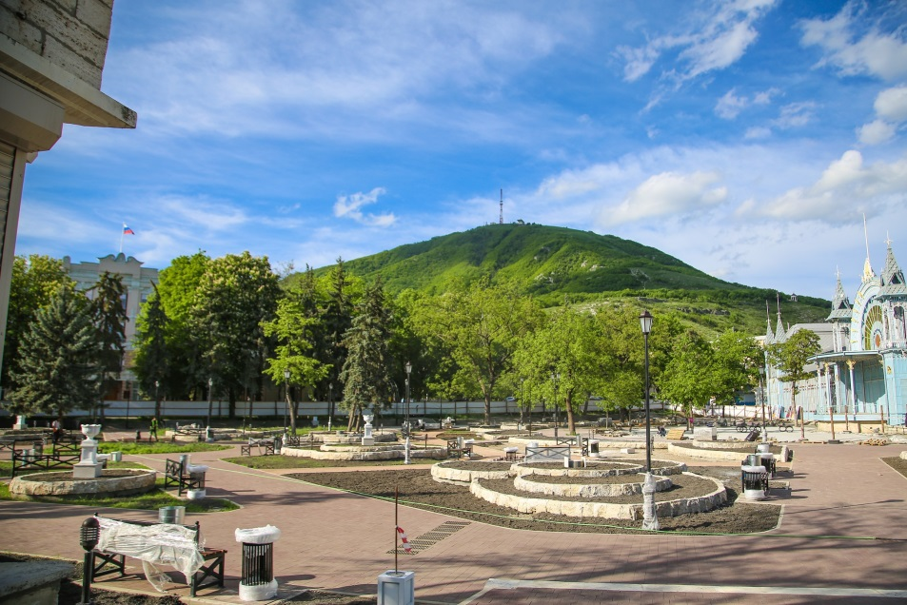
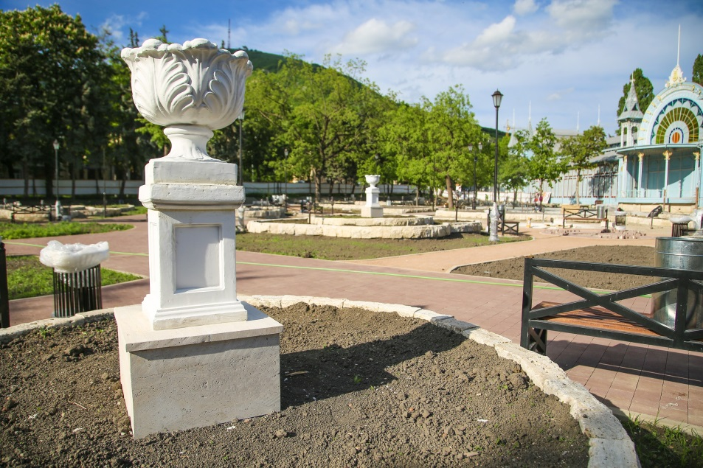
Курортный сбор в 2018 году
Благоустройство парка «Цветник»
план
план
план
факт
факт
факт

Slide 12

Расходы города-курорта Пятигорска
2016-2018году
- 1,4%
- 4,4 %
млн. руб.

Slide 13
Основные характеристики расходов бюджета города-курорта Пятигорска в 2018 году
млн. руб.
факторы повлиявшие на кассовое исполнение расходов
  Наличие долгосрочного контракта на строительство подземного пешеходного перехода с окончанием работ в 2019 году
  не реализация в полном объеме в 2018 году молодыми семьями права на социальные выплаты на приобретение жилья, получивших извещение сроком до 30 мая 2019 года
  снижение численности получателей ежемесячных и единовременных денежных выплат
  Экономия по результатам закупок
первоначальный план
уточненный план
Кассовое исполнение
  Экономия по процентным платежам по обслуживанию муниципального долга
+ 614,9
97,7%

Slide 14
Расходы города-курорта Пятигорска в разрезе муниципальных программ в 2018 году, %
14 муниципальных программ
231показателей
92 % достигнуто

Slide 15
Расходы города-курорта Пятигорска
социально-культурной сферы
2657 млн. руб.
70%

Slide 16
Повышение оплаты труда работников муниципальных учреждений
2017
2018
40,2%
44,3%
Удельный вес заработной платы в общих расходах городского бюджета
85,3
12,0
На обеспечение уровня заработной платы целевых категории работников бюджетной сферы в соответствии с Указом Президента
41,4
На обречение МРОТ с 01.01.2018 г. 9489 руб. с 01.05.2018 г. 11163 работникам, получающим заработную плату в размере МРОТ
23,3
Индексация заработной платы на 4% прочим категориям работников бюджетной сферы
Обеспечение заработной платы работников новой школы № 31
8,6
млн. руб.

Slide 17
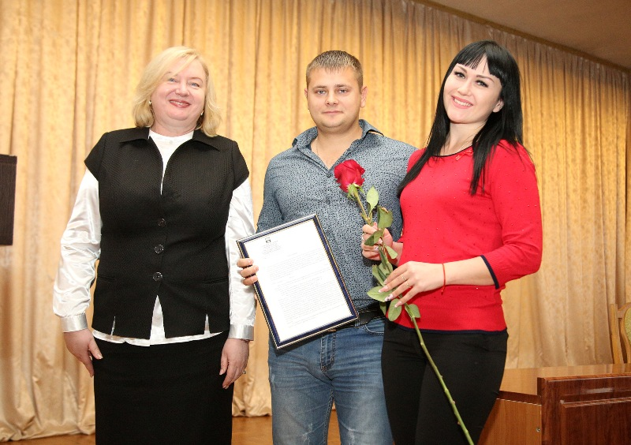
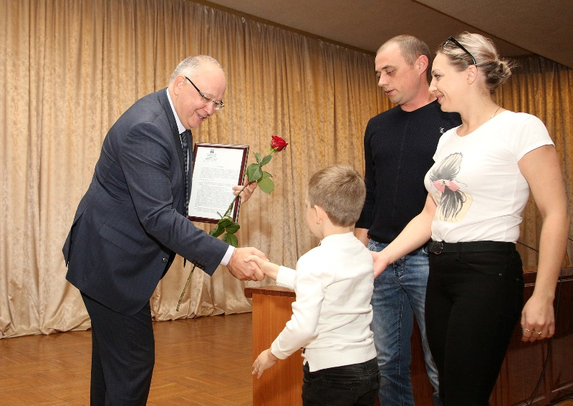
Обеспечение жильем молодых семей
выдано 171 извещений о праве на получение социальной выплаты на приобретение жилья (с учетом 2 свидетельств 2017 г.)
130,6
7,4
бюджет СК
городской бюджет
70,5
3,7
бюджет СК
84 молодых семьи реализовали субсидию в 2018 году
городской бюджет

Slide 18
Расходы города-курорта Пятигорска на развитие экономики и инфраструктуры
756 млн. руб.
20%

Slide 19
Структура расходов дорожного фонда города-курорта Пятигорска
млн. руб.
373,8
128,9

Slide 20
Расходы на благоустройство в городе-курорте Пятигорске
499,3
млн. руб.
418,1

Slide 21
Расходы резервного фонда администрации города Пятигорска в 2018 г.
Направление расходования
Сумма тыс. руб.
Компенсация расходов по оплате найма жилого помещения | 36,5
Установка в помещении стадиона Центральный автоматической пожарной сигнализации | 210,9
Ремонт системы отопления гимназии №4, участка теплового ввода гимназии №11, замена водонагревателя детского сада № 17 | 711,3
Ремонтные работы по устранению нарушений, установленных Управлением Федеральной службы по надзору в сфере защиты прав потребителей Д/С №2 | 209,7
Восстановление ливнеспуска под трассой участка шоссе Константиновское | 1892,9
Ремонтно-восстановительные работы Д/С №1 | 3357
Работы по предотвращению развития участка возгорания с применением специализированной техники и материалов на полигоне ТБО по ул. Маршала Жукова | 899,9
ВСЕГО | 7318,2

Slide 22
Капитальные вложения в объекты муниципальной собственности в 2018 году
1,22
ПСД на строительство подъездной дороги к МКД ул. Малиновского 13
0,14
Реконструкция Парка Победы
ПСД на Рекультивацию полигона ТБО по ул. Маршала Жукова
9,89
Строительство объекта теплоснабжения жилого дома
1,55
ПСД и строительство подземного перехода ул. Мира и ул. Украинская
56,49
млн. руб.
69,29

Slide 23
Спасибо за внимание!
Докладчик Карпова Виктория Владимировна,
Заместитель главы администрации города Пятигорска

